Slide 1





Field of View (FOV) reduction
Lens가 있을 때 보는 영역 (but 왜곡)
Lens 가 없을 때 보는 영역
$$80°$$
$$60°$$
$$192×56$$
$$192×56$$
$2XX×8X$ ?
image plane
image plane
$$192×56$$
$$192×56$$

Slide 2

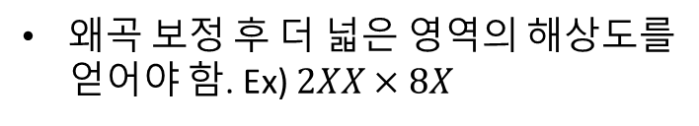
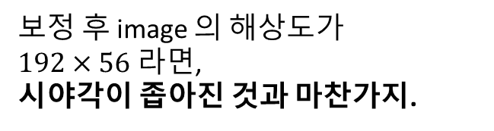



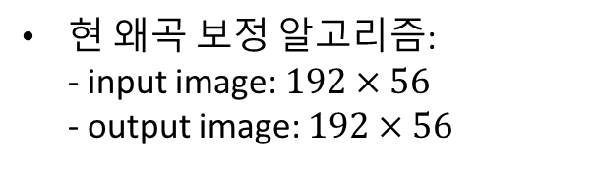
Field of View (FOV) reduction
이제 image 의 왜곡을 편다면?
왜곡 보정 후 얻어야 할 영역
$192×56$ 해상도의 왜곡을 폈다면,
왜곡 보정 후 현재 얻고 있는 영역
(crop 된 영역)
왜곡 보정 후 더 넓은 영역의 해상도를 얻어야 함. Ex) $2XX×8X$
$$60°$$
$$192×56$$
보정 후 image 의 해상도가
$192×56$ 라면,
시야각이 좁아진 것과 마찬가지.
$2XX×8X$ ?
현 왜곡 보정 알고리즘: - input image: $192×56$ - output image: $192×56$
image plane
$$192×56$$

Slide 3







Field of View (FOV) reduction
$$α=0$$
$$α=0.5$$
$$α=1$$
얻어야 할 영역
얻어야 할 영역
얻어야 할 영역
얻을 수 있는 영역
얻을 수 있는 영역
얻을 수 있는 영역
현재 얻고 있는 영역
(crop 된 영역)
현재 얻고 있는 영역
(crop 된 영역)
현재 얻고 있는 영역
(crop 된 영역)
$$192×56$$
$$192×56$$
$$192×56$$
$2XX×8X$ ?
$2XX×8X$ ?
$2XX×8X$ ?
잃는 영역
잃는 영역
잃는 영역
image plane
image plane
image plane
$$192×56$$
$$192×56$$
$$192×56$$

Slide 4
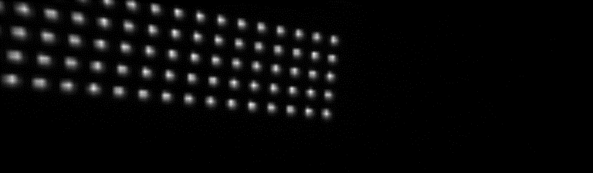
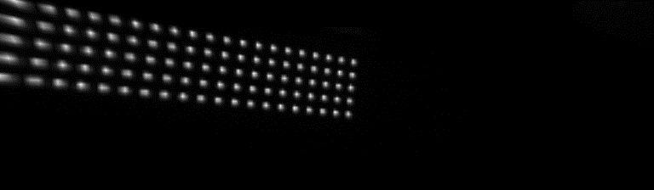
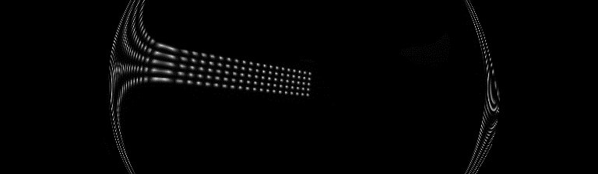



Field of View (FOV) reduction
$$α=0$$
$$α=0.5$$
$$α=1$$
$α$ 값이 커질 수록 FOV는 회복되나, scale 이 작아지고 보정 불가능한 영역이 FOV에 나타남.

Slide 5
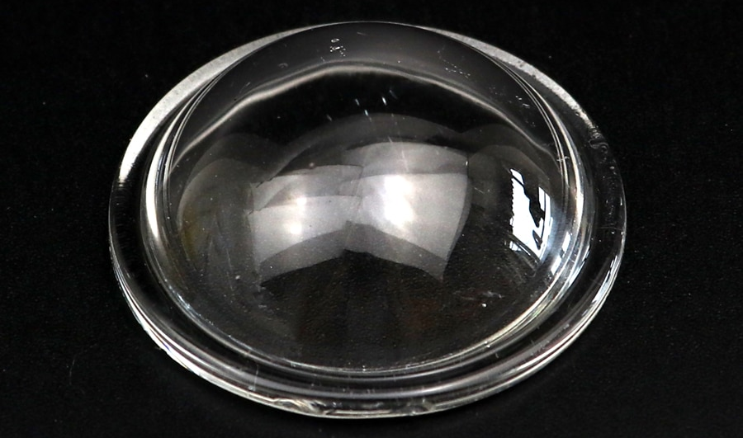
Field of View (FOV) reduction
Lens 가장자리의 왜곡은 보정 불가능

Slide 6
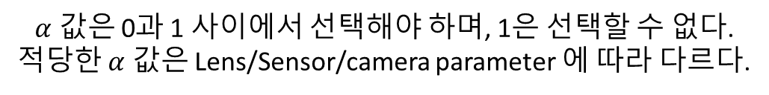

Field of View (FOV) reduction
얻어야 할 영역
얻을 수 있는 영역
현재 얻고 있는 영역
(crop 된 영역)
$$192×56$$
$2XX×8X$ ?
잃는 영역
image plane
$$192×56$$
$α$ 값은 0과 1 사이에서 선택해야 하며, 1은 선택할 수 없다.
적당한 $α$ 값은 Lens/Sensor/camera parameter 에 따라 다르다.

Slide 7

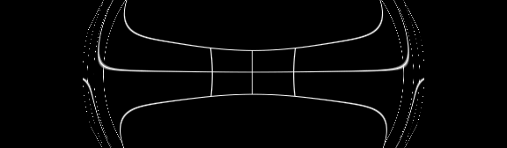
Field of View (FOV) reduction
왜곡 보정 전 (촬영한 이미지)
왜곡 보정 후
양 끝은 왜곡 보정이 불가능함.

Slide 8

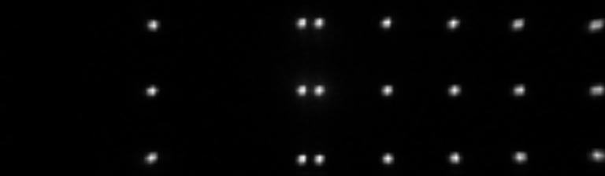
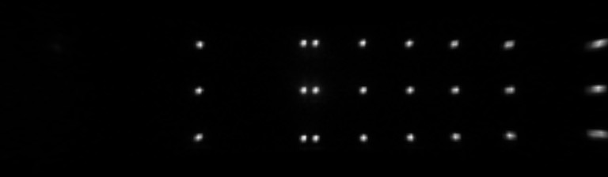






Field of View (FOV) reduction
왜곡 보정 전
왜곡 보정 후
시야각 회복 후
시야각 약 $118.4°$
시야각 약 $91°$
시야각 약 $114.6°$
425mm
700mm
425mm
650mm
700 mm
425 mm
650mm
417 mm
417 mm
417 mm
$$59.2°$$
$$45.5°$$
$$57.3°$$

Slide 9
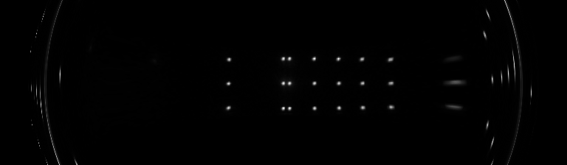
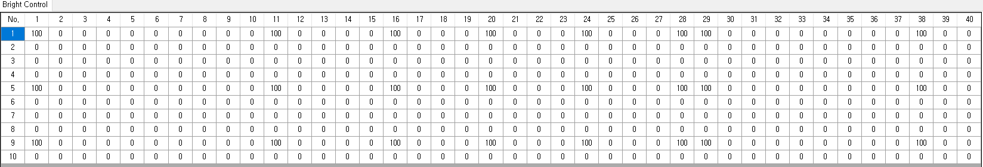
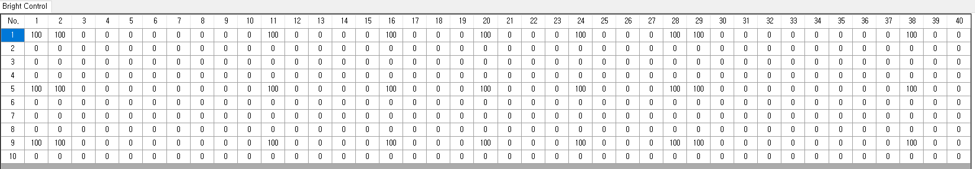
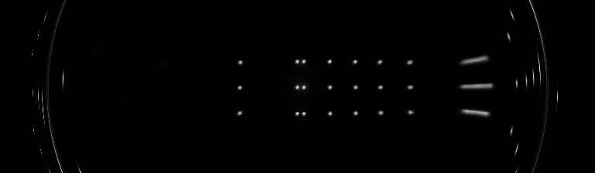
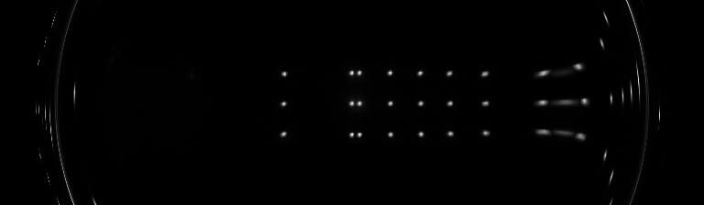
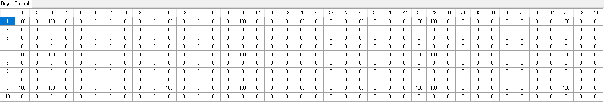
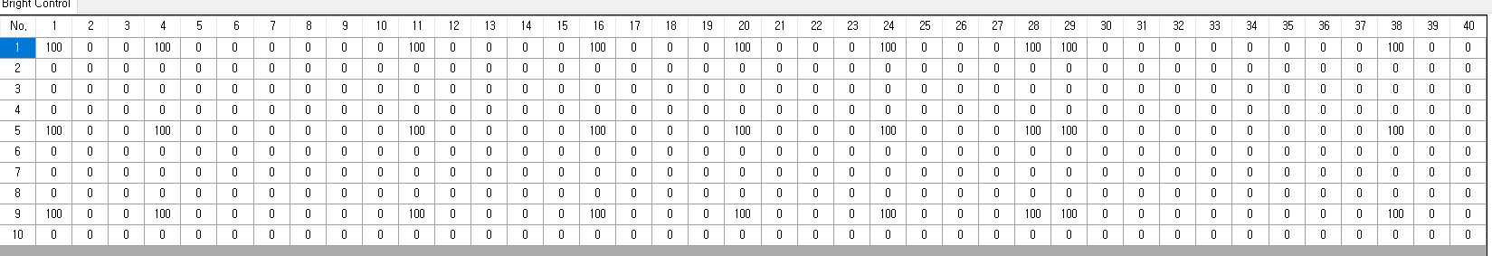
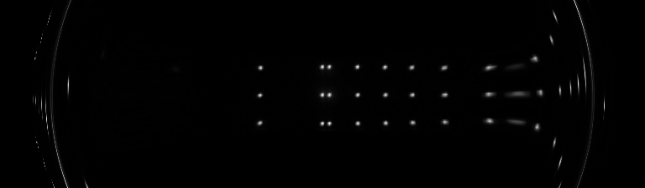
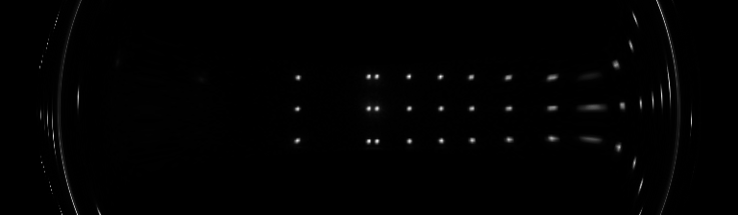
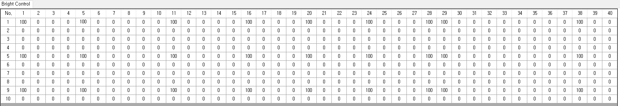
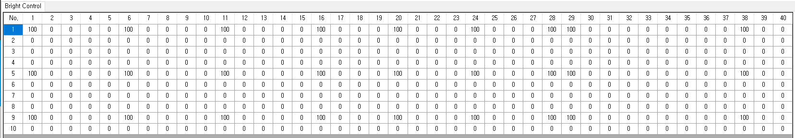
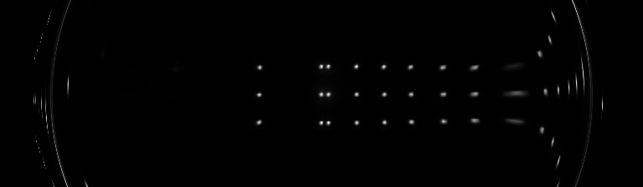
# 29
# 1
# 2
가운데 LED
# 3
# 4
# 5
# 6

Slide 10
1번
1,2번
1,3번
1,4번
1,5번
1,6번

Slide 11
1번
1,2번
1,3번
1,4번
1,5번
1,6번

Slide 12
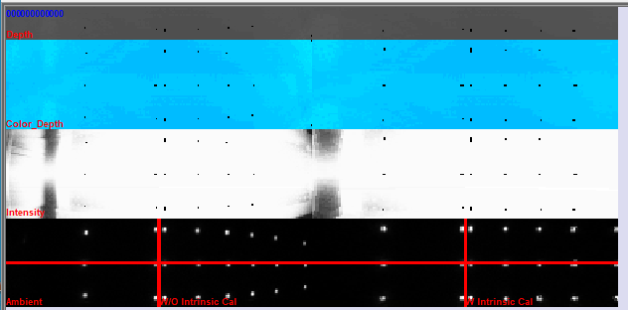





Field of View (FOV) reduction
700mm
650mm
700 mm
425 mm
650mm
417 mm
417 mm
417 mm
$$45.5°$$
$$57.3°$$
$$59.2°$$
시야각 약 $91°$
시야각 약 $114.6°$
시야각 약 $118.4°$

Slide 13





Field of View (FOV) reduction
700mm
650mm
700 mm
650mm
417 mm
417 mm
$$59.2°$$
$$57.3°$$
시야각 약 $118.4°$
시야각 약 $114.6°$
(여분을 고려했을 때 $\sim 120°$)

Slide 14
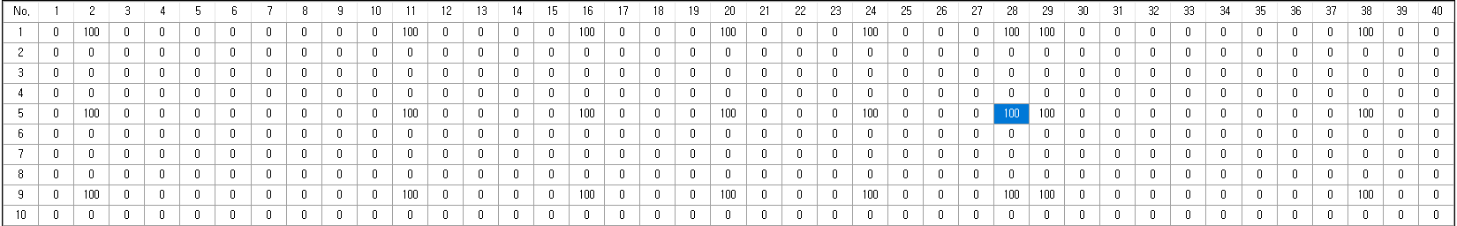
492.1395 mm

Slide 15





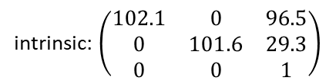
Field of View (FOV) reduction
Raw image
왜곡 보정 $\left(192×56\right)$
intrinsic: $\left(\begin{matrix}102.1 & 0 & 96.5 \\ 0 & 101.6 & 29.3 \\ 0 & 0 & 1\end{matrix}\right)$
FOV 일부 복원 $\left(192×56\right)$
같은 해상도에 더 넓은 상을 표현해야 하므로, scale이 작아짐.

Slide 16
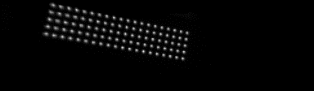
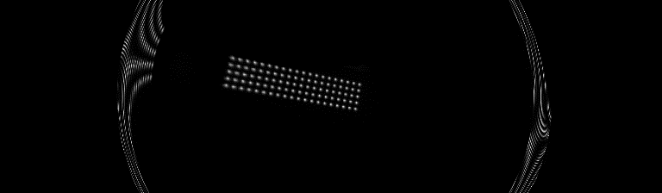
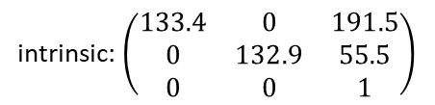

Field of View (FOV) reduction
Scale 이 작아지는게 마음에 안들면, scale 은 그대로 두 되 image 의 size 를 키워야 함.
FOV 일부 복원 후 image size 증가 $\left(384×112\right)$
※ Note: image 의 size 가 커지면 intrinsic parameter 도 변경 되어야 함.
intrinsic: $\left(\begin{matrix}133.4 & 0 & 191.5 \\ 0 & 132.9 & 55.5 \\ 0 & 0 & 1\end{matrix}\right)$
FOV 전체 복원 후 image size 더 크게 증가 $\left(768×224\right)$
FOV 를 모두 살릴 경우, 안 펴진 가장자리 왜곡이 다 보이게 됨.
따라서 어디까지 복원시킬지가 중요.
이는 lens 와 sensor 해상도 마다 다르므로, trial and error로 값을 알아내야함.

Slide 17



Field of View (FOV) reduction
소제목
렌즈가 없을 때
$$60°$$
image plane
pinhole 모델을 가정하면, 물체의 위치는 sensor 정사영한 위치에서 인식됨.
렌즈가 있을 때
$$120°$$
image plane
물체의 위치는 왜곡되어 sensor 에 인식된다.
시야각이 증가하는 대신,
왜곡이 생김.

Slide 18
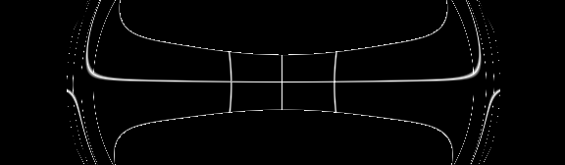
Field of View (FOV) reduction
Sequential LiDAR 의 Rx Lens 의 왜곡 model illustration.
왜곡 없을 때
왜곡 있을 때

